Slide 1
Languages de Bases de données,
Bases
LDB
Sammy Dieleman – LDB@amstram.be
Designer UI/UX – X64 - 2023
Développeur d’interfaces Web – X75 – 2023
Développeur d’applications mobiles – X76 – 2023
V3 - 12/2023

Slide 2
LDB-103
0. Résumé cours précédent
1. Diagrammes Entités-Relations
3.1 Conception
3.2 Logique
3.2 Implémentation
2. Exercices

Slide 3
LDB-103
- 1 -
Diagrammes Entités-Relations

Slide 4
LDB-103
- 1.1 -
Modèle Conceptuel de Données

Slide 5
LDB-103 | Modèle Entité-Relation
Objet du MCD :
Représenter l’ensemble des informations à prendre en compte dans une organisation
Respecter un certain formalisme : modèle entité / association
Obtenir un résultat indépendant de considérations techniques ou organisationnelles

Slide 6
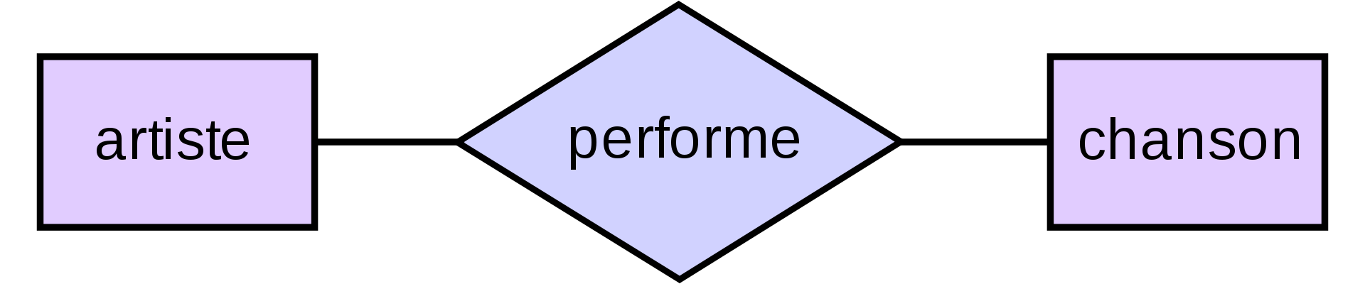
LDB-103 | Modèle Entité-Relation
MCD : Modèle conceptuel de données
Un artiste peut jouer une chanson.

Slide 7
LDB-103 | Modèle Entité-Relation
Au niveau conceptuel, le modèle entité-association distingue les objets et leurs associations.
Les objets de gestion sont par exemple : une commande, une livraison, une facture, un produit.
Les associations entre les objets sont des liens tels que : "contient" entre l'objet "commande" et l'objet "produit".
Les objets sont représentés par des rectangles, les associations par des ellipses ou des losanges.
Les objets sont des noms, les associations des verbes

Slide 8
LDB-103
- 1.1.1 -
MCD - Entités

Slide 9
LDB-103 | Modèle Entité-Relation
L’entité
Elle permet de modéliser un ensemble d'objets concrets ou abstraits de même nature.
L'entité est décrite par des propriétés parmi lesquelles on trouve obligatoirement son identifiant.
Les entités ne sont pas des enregistrements ! Chaque enregistrement dispose des mêmes propriétés mais se distingue par leurs valeurs

Slide 10
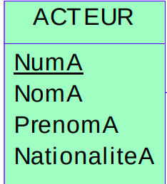
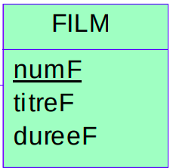
LDB-103 | Modèle Entité-Relation
Entités
Une entité a des propriétés

Slide 11
LDB-103 | Modèle Entité-Relation
La propriété
correspond à une information.
permet de caractériser une entité (ou association).
est décrite par un nom, un type et au besoin une désignation
A ne pas confondre avec les valeurs :
nomA est une propriété,
« Albert Dupontel » est une valeur de cette propriété

Slide 12
LDB-103 | Modèle Entité-Relation
Propriété primaire : l’identifiant
propriété de l’entité qui permet d’identifier sans ambiguïté chaque occurrence de l’entité.
souvent un numéro (souvent auto-incrémenté)

Slide 13
LDB-103 | Modèle Entité-Relation
Entité & Propriétés: Règles générales
pertinence : seuls les objets ayant un intérêt doivent être représentés
caractérisation : les entités sont décrites par des propriétés.
identification : toute entité doit être dotée d’un identifiant.
homogénéité : toute propriété doit être renseignée pour toutes les occurrences.
atomicité : une propriété doit être élémentaire (ou atomique), c-a-d, elle ne doit pas servir à stocker plus d’une valeur (pas de liste)
Une propriété ne doit pas être calculée à partir d’un autre propriété.

Slide 14
LDB-103 | Modèle Entité-Relation
Entité & Propriétés: élaboration
1) Faire l’inventaire de toutes les propriétés
Un code mnémonique de la propriété
La description de la propriété
Le type : définit le domaine de validité de la donnée (caractère, numérique entier ou réel, alphanumérique, date, ...)
Longueur, taille
Remarques ou observations: par exemple de préciser les valeurs possibles ou admissibles

Slide 15
LDB-103 | Modèle Entité-Relation
Entité & Propriétés: élaboration
Code | Désignation | Type | Longueur | Observations
nomA | Nom d’un acteur | Chaîne | 30
poidsA | Poids d’un acteur | Entier |  | >0 et <200

Slide 16
LDB-103 | Modèle Entité-Relation
Entité & Propriétés: élaboration
2) Valider les propriétés
Vérifier l’unicité des propriétés : éliminer les synonymes et les polysèmes (ville, adresse, localisation)
Vérifier l’atomicité des propriétés (couleurs préférées, permissions, ..)
Eliminer les données calculées (ex : poids, taille => BMI)
Compléter avec des données qui n'apparaissent pas explicitement dans les documents fournis.

Slide 17
LDB-103 | Modèle Entité-Relation
Entité & Propriétés: élaboration
3) Créer les entités
Regrouper les propriétés par entité
Rechercher les identifiants
Vérifier les dépendances fonctionnelles au sein d’une entité.
          Chaque propriété doit dépendre fonctionnellement de l’identifiant : la valeur contenue dans une propriété doit dépendre uniquement de la valeur contenue dans l’identifiant.

Slide 18
LDB-103 | Modèle Entité-Relation
Entité & Propriétés: exemple
Cette entité est elle correcte ?
ACTEUR
NumA NomA DateNaissanceA AgeA CodeNationalité LibelléNationalité

Slide 19
LDB-103
- 3.1.2 -
MCD - Relations

Slide 20
LDB-103 | Modèle Entité-Relation
Relations (ou associations)
L’association définit un lien (ou une relation) entre deux ou plusieurs entités.
En décrivant les liens ou relations entre entités, l’association traduit les règles de gestion du domaine étudié.
Remarque : L'association est toujours nommée à l’aide d’un verbe.

Slide 21
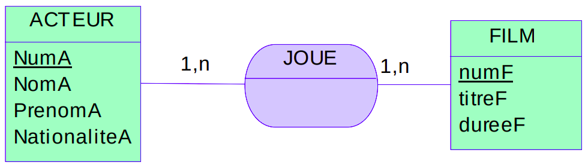
LDB-103 | Modèle Entité-Relation
Relations binaires (2 entités)
Un acteur joue dans un ou plusieurs films
Dans un film joue un ou plusieurs acteurs

Slide 22
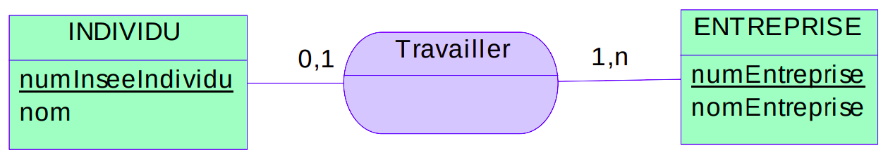
LDB-103 | Modèle Entité-Relation
Relations binaires (2 entités)
un individu peut travailler ou non (0,1)
au sein d'une entreprise

Slide 23
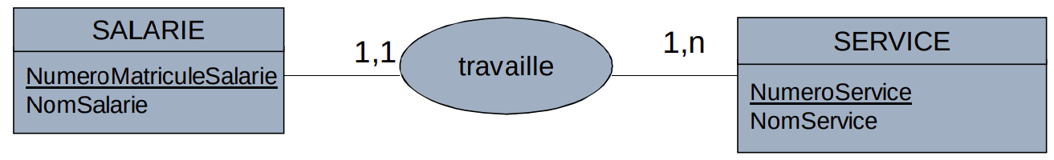
LDB-103 | Modèle Entité-Relation
Relations binaires (2 entités)
un salarié travaille dans un et un seul service

Slide 24
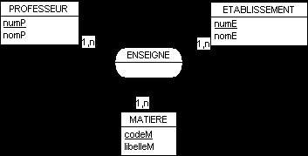
LDB-103 | Modèle Entité-Relation
Relations n-aire (n entités)
Pour un établissement, les matières enseignées par professeur
Pour un professeur, l'établissement où il enseigne une matière,
Pour une matière, les établissements disposant de professeurs enseignant la matière
Règle de gestion correspondante: Un professeur enseigne des matières différentes selon les établissements

Slide 25
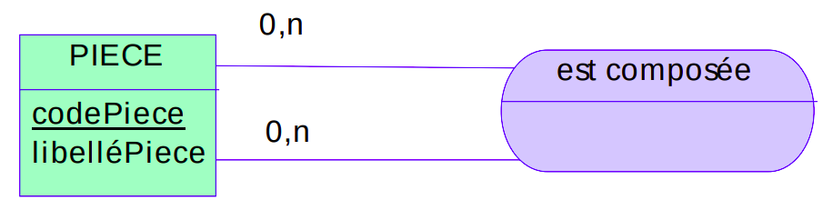
LDB-103 | Modèle Entité-Relation
Relations reflexives (1 entité)
PIECE : PK(codePiece), libelléPiece
COMPOSITION : PK(refProduit, libelleProduit)
COMPOSITION : FK#pieceComposee , FK#pieceComposante)

Slide 26
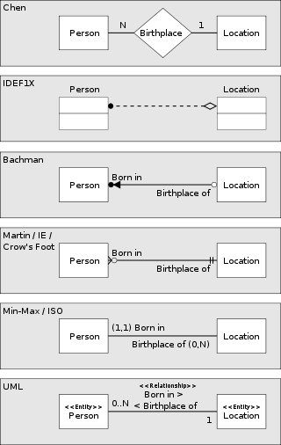
LDB-103 | Modèle Entité-Relation
Cardinalité & Notations
Une personne est née à un seul endroit
A un endroit sont nés plusieurs personnes

Slide 27
LDB-103
- 1.2 -
Modèle Logique de Données

Slide 28
LDB-103 | Modèle Entité-Relation
Modèle logique de données
Le MCD ne peut pas être implanté dans une base de données sans modification, il faut le transformer en MLD, modèle logique de donnée, afin qu’il puisse être implémenté dans un SGBDR.
Comment transformer ?

Slide 29
LDB-103 | Modèle Entité-Relation
1. Les entités deviennent des tables
Dans un SGBDR une table est une structure tabulaire dont chaque ligne correspond aux données d'un objet enregistré et où chaque colonne correspond à une propriété de cet objet.
Une table contiendra donc un ensemble d’enregistrements.
Une ligne correspond à un enregistrement.
Une colonne correspond à un champ.
La valeur prise par un champ pour un enregistrement donné est située à l’intersection ligne-colonne correspondant à enregistrement-champ.

Slide 30
LDB-103 | Modèle Entité-Relation
2. Les identifiants sont des clés primaires
La clé primaire permet d’identifier de façon unique un enregistrement dans la table. Les valeurs de la clé primaire sont donc uniques et non nulles.
Dans la plupart des SGBDR la définition d’une clé primaire donne lieu automatiquement à la création d’un index. Un index a pour but d’accélérer les traitements de recherche, de tri, de filtre et notamment sur les tables avec de nombreux enregistrements.
3. Les autres propriétés sont des attributs

Slide 31
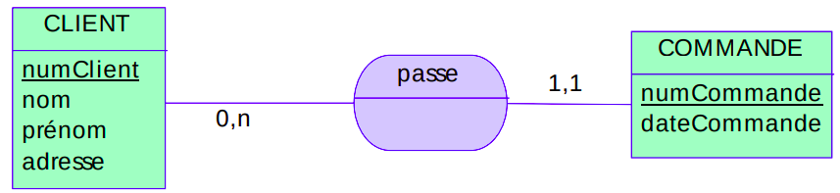
LDB-103 | Modèle Entité-Relation
4. Les relations 1:N se traduisent par la création d’une clé étrangère dans la relation correspondante à l’entité côté 1.
numClient : clé primaire de la table CLIENT
numCommande : clé primaire de la table COMMANDE
Il faut donc ajouter un numClient dans la table COMMANDE, qui servira de clé étrangère référencant le numClient de CLIENT

Slide 32
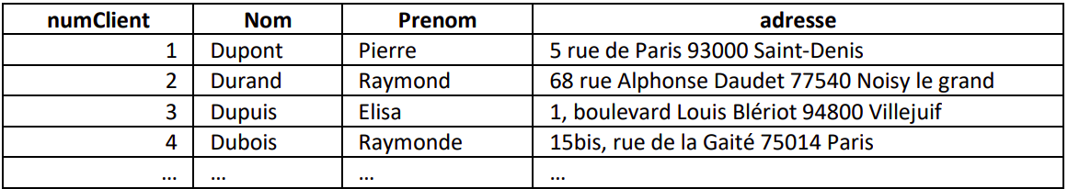
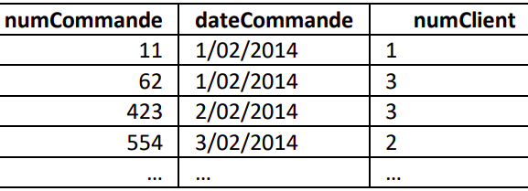
LDB-103 | Modèle Entité-Relation
COMMANDE et CLIENT sont 2 tables distinctes, mais on retrouve toutes les informations des 2 tables grâce à une jointure sur la clé étrangère
Table client
Table commande

Slide 33
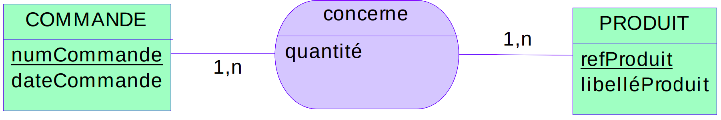
LDB-103 | Modèle Entité-Relation
5. Une association de type N :N (c’est à dire qui a les cardinalités maximales positionnées à « N » des 2 côtés de l’association) se traduit par la création d’une table
dont la clé primaire est composée des clés étrangères référençant les tables correspondantes aux entités liées par l’association.
les éventuelles propriétés de l’association deviennent des attributs de la table

Slide 34
LDB-103 | Modèle Entité-Relation
COMMANDE : clé primaire numCommande
PRODUIT : clé primaire refProduit
CONCERNE : clé primaire composée (numCommande , refProduit)
CONCERNE numCommande : clé étrangère vers COMMANDE
CONCERNE refProduit : clé étrangère vers PRODUIT
La table concerne s’appelera ligne_de_commande

Slide 35
Des questions ?

Slide 36
LDB-103
- 2 -
Exercices Lecture

Slide 37
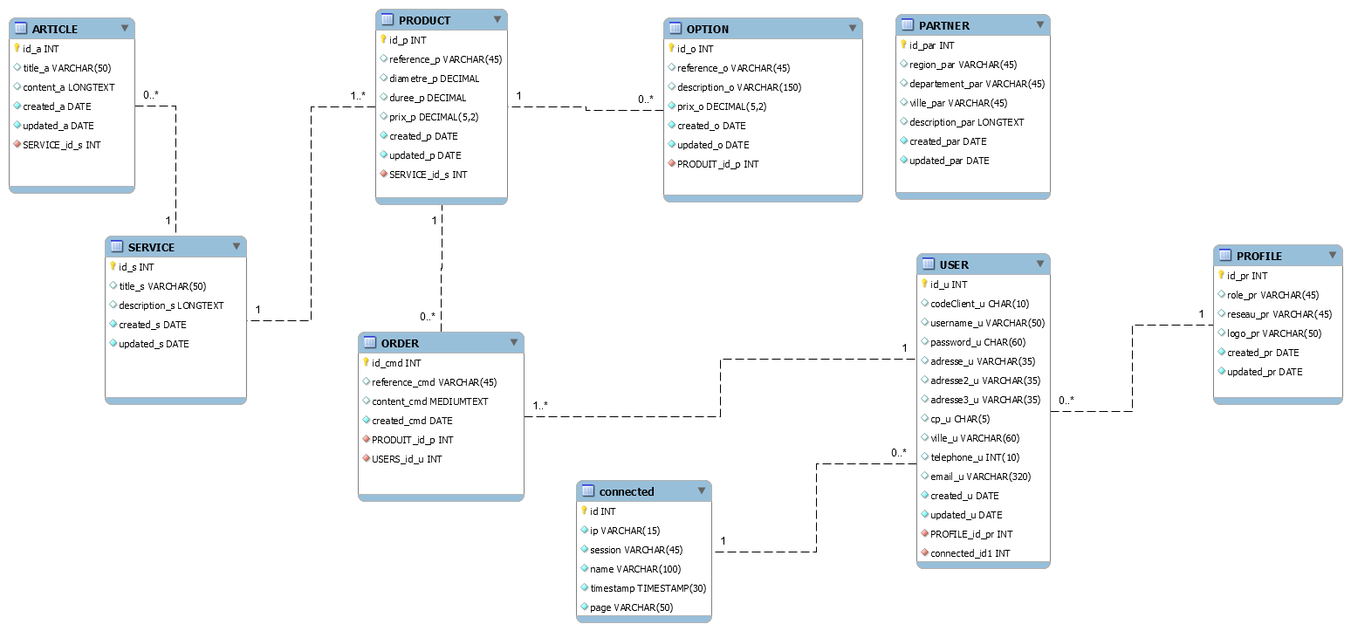
LDB-103 | Modèle Entité-Relation
De quoi s’agit il ?

Slide 38
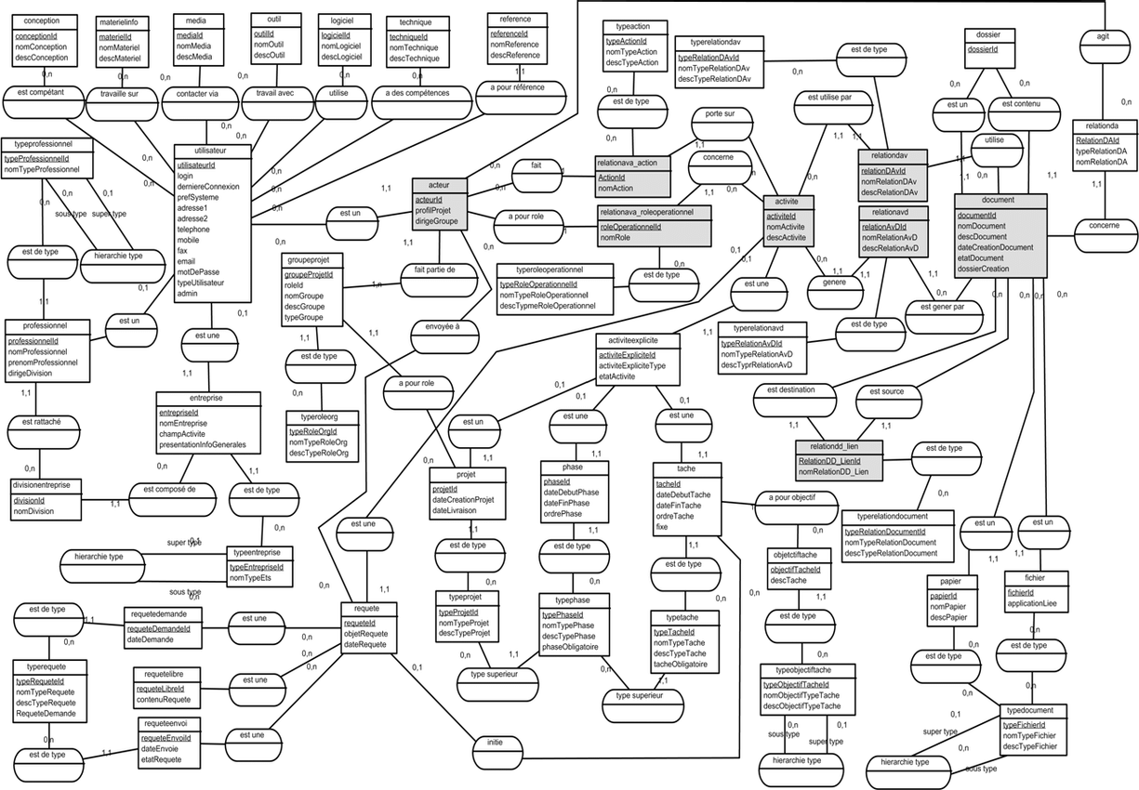
LDB-103 | Modèle Entité-Relation
De quoi s’agit il ?
De quoi s’agit il ?

Slide 39
LDB-103
- 2 -
Exercices Ecriture

Slide 40
LDB-103 | Exercices Modelisation
Exercice 1 : Best Quality Vacuum
La société Best Quality Vacuum propose des services de location et de réparation d'aspirateurs à ses clients.
Chaque location d'un aspirateur est obligatoirement associée à un contrat de maintenance, incluant l'intervention d'un technicien dans les 24 heures.
Afin d'optimiser la gestion des interventions, M. Galbraith, le propriétaire, souhaite mettre en place une base de données.
1. Lister les attributs, entités et relations
2. Créer une représentation visuelle (MCD)

Slide 41
LDB-103 | Exercices Modelisation
Exercice 2 : Bennett Realtors
L'agence immobilière Bennette Realtors administre la location d'appartements et de maisons pour le compte de propriétaires.
La base de données relationnelle de l'agence contiendra des informations sur chaque propriétaire (nom, prénom, adresse, téléphone) qui confie à l'agence la gestion de plusieurs appartements ou maisons (taille, adresse, prix de location) en vertu d'un contrat spécifique (durée, pourcentage) associé à chaque bien.
Chaque location d'appartement ou de maison est formalisée par un bail identifiable par un numéro et pour une période spécifique, avec enregistrement des coordonnées du locataire (nom, prénom, adresse, téléphone).
1. Lister les attributs, entités et relations
2. Créer une représentation visuelle (MCD & MLD)

Slide 42
LDB-103 | Exercices Modelisation
Exercice 3 : Kino Don’t
Nous souhaitons élaborer une base de données pour une chaîne de cinémas "Kino Don’t".
Cette chaîne opère plusieurs cinémas, chacun doté d'un nombre spécifique de salles, chaque salle ayant une capacité définie. Kino Don’t offre à son public une sélection de films projetés à des jours et heures spécifiques dans différentes salles. La base de données inclura des informations sur les acteurs de chaque film, son réalisateur (unique) et son principal producteur.
Afin de fournir des statistiques sur la fréquentation des films et le taux de remplissage des salles, nous prévoyons de stocker le nombre de spectateurs pour chaque séance. Des attributs pertinents seront associés à chaque objet créé.
Pour simplifier, nous considérons que les acteurs, réalisateurs et producteurs seront enregistrés dans des tables distinctes pour une gestion efficace des données.
1. Lister les attributs, entités et relations
2. Créer une représentation visuelle (MCD & MLD)

